Slide 1
محركات الساحبات
Notes:
1

Slide 2
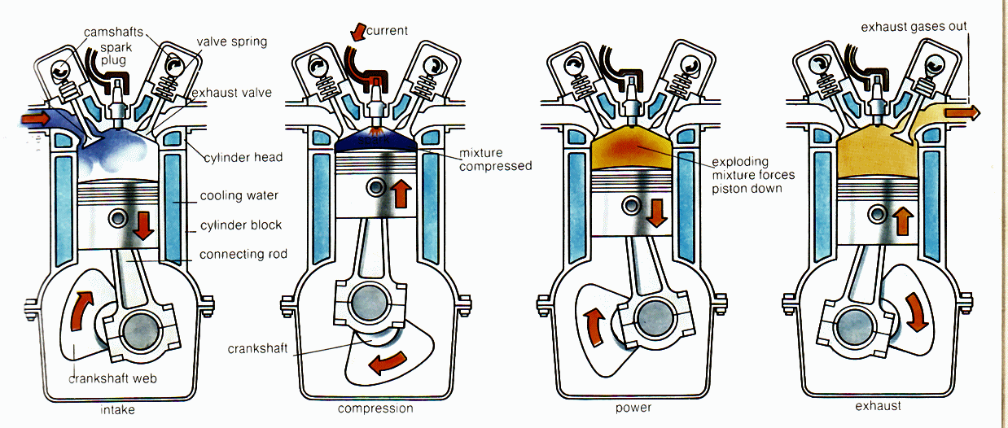
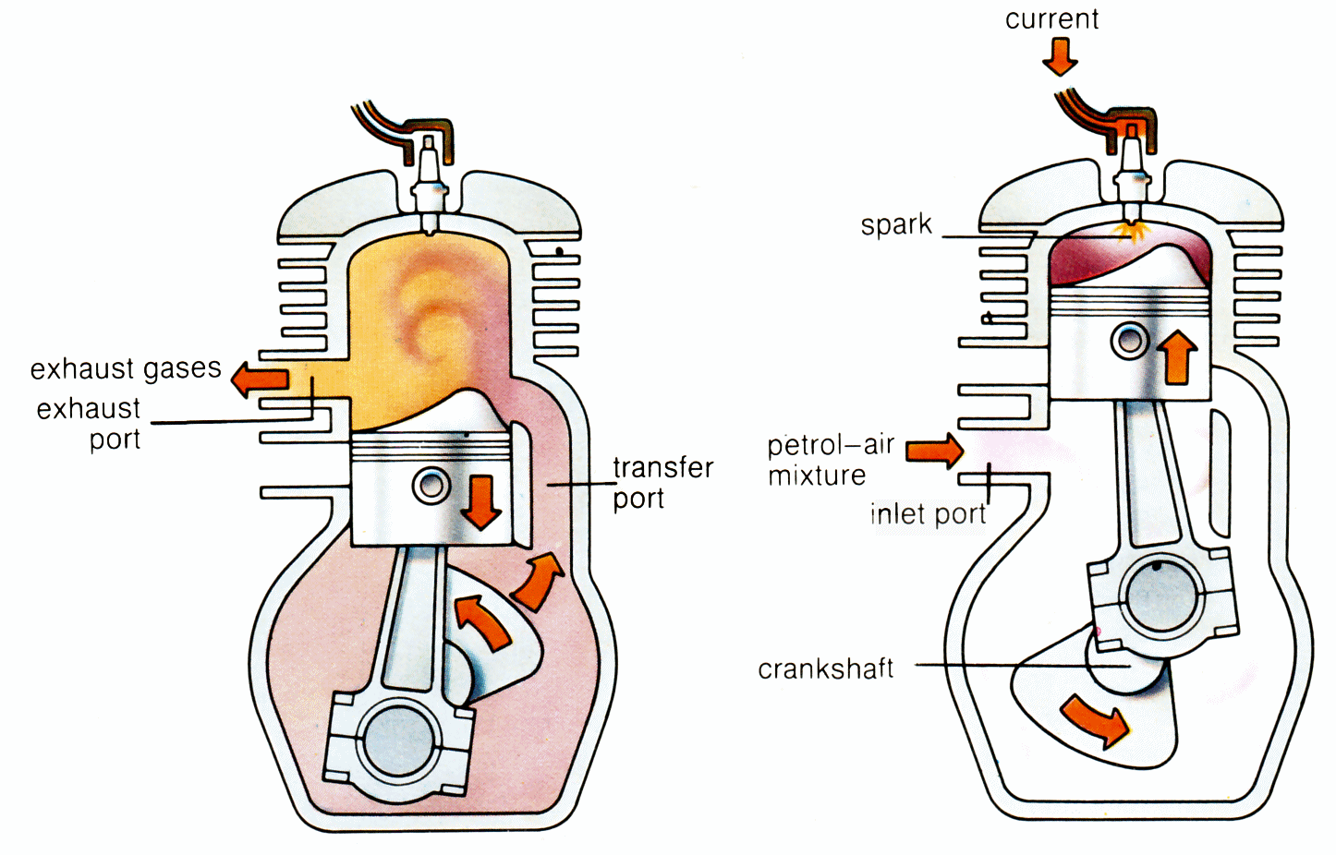
المحركات الحرارية :. هي المحركات التي تقوم بتحويل الطاقة الكامنة في الوقود الى طاقة حرارية ثم طاقة حركية ( ميكانيكية ) .
تقسيمات محركات الاحتراق الداخلي :.
حسب عدد ضربات دورة المحرك
محركات احتراق داخلي ثنائية الضربات وتتم فيها دورة المحرك خلال ضربتين أي بدورة واحد لعمود المرفق وبزاوية مقدارها 360 .
محركات رباعية الضربات وتتم فيها دورة المحرك خلال أربعة ضربات أي بعد ان يدور عمود المرفق دورتين وبزاوية مقدارها 720 .

Slide 3
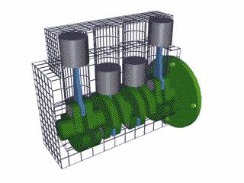
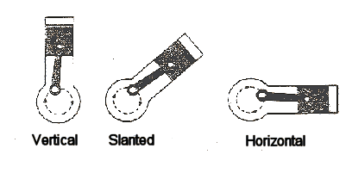
2. حسب نوع الوقود المستعمل
محركات تعمل بوقود سائل خفيف او غاز ويتم فيها حرق الوقود بواسطة شرارة كهربائية وتسمى محركات الشرارة ( اوتو ) .
محركات تعمل بوقود سائل ثقيل (الكازوايل) ويتم فيها حرق الوقود بواسطة الضغط الشديد على الهواء الداخل الى الأسطوانة .
3. تقسيم محركات الاحتراق الداخلي حسب ترتيب وضع الأسطوانات فيه :.
محركات اسطواناتها على خط واحد اما عمودية او مائله او بصف واحد افقي

Slide 4
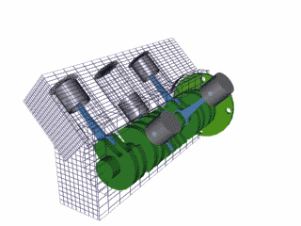
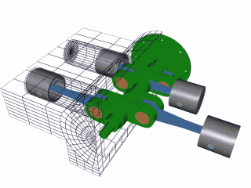
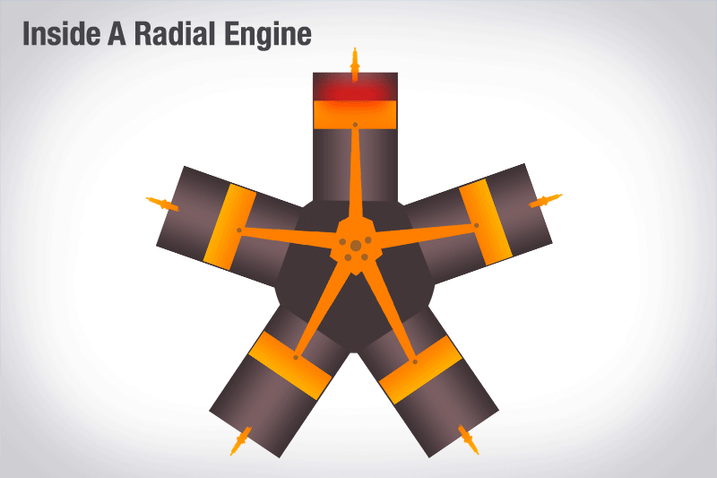
محركات اسطواناتها بوضع افقي لكن على صفين والزاوية بين الصفين 180 او محركاتها اسطواناتها بصفين والزاوية بينهما 60
محركات اسطواناتها شعاعية الوضع حول عمود المرفق وتستخدم
غالباً في الطائرات المروحية

Slide 5
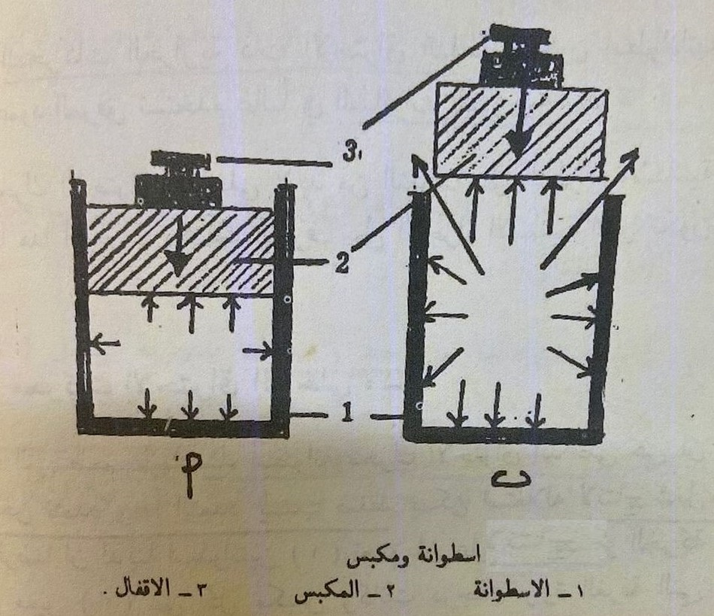
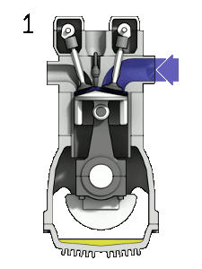
اساسيات تصميم محركات الاحتراق الداخلي:
ان الغازات عند التسخين تتمدد وهذا التمدد يسبب ضغط ممكن الاستفادة منه
لأنتاج شغل ميكانيكي.
ويحدث ذلك بكلا نوعي محرك الاحتراق
الداخلي :
محرك ضغط (ديزل)
محرك شرارة (اوتو)

Slide 6
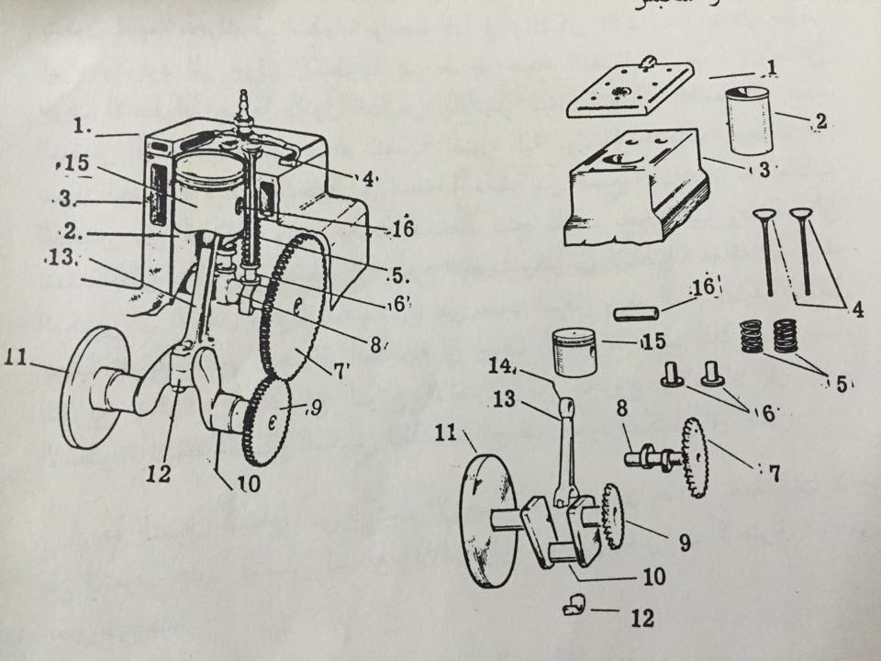
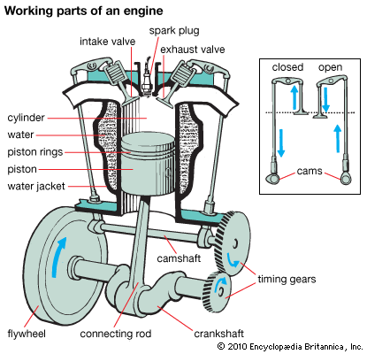
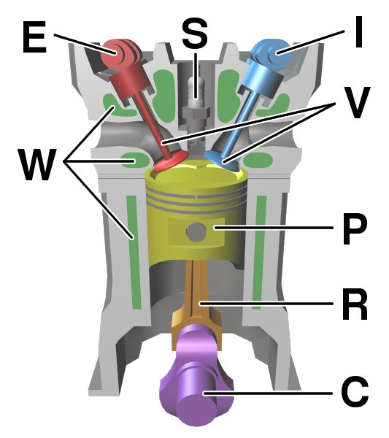
أجزاء المحرك :
غطاء كتلة الأسطوانة
بطانة الأسطوانة
كتلة الأسطوانة
الصمامات
نوابض
قدح الدفع
ترس عامود الحدبات
عمود الحدبات
ترس عمود المرفق
عمود المرفق
الدولاب الطيار
الجزء المنفصل من النهاية الكبرى لذراع التوصيل
ذراع التوصيل
النهاية الصغرى لذراع التوصيل

Slide 7
بعض المصطلحات المهمة
المادة: هو كل شيء يشغل حيز في الفراغ وله كتلة وتوجد يثلاثة اشكال (صلبة وسائلة وغازية)
الكتلة : هي مقدار ما يحويه أي جسم من المادة.
الوزن : هو مقدار الجذب الأرضي على أي مادة.
الطاقة : هي ناتج التغيرات التي تحصل للمادة والطاقة ليس لها وزن ولا تشغل حيز في الفراغ كالطاقة الحرارية والكهربائية وغيرها.
القصور الذاتي: هو ميل الجسم للمحافظة على حالته واستقراره سواء كان ساكن او متحرك بسرعة ثابتة.
القوة: هو سحب او دفع جسم ما لتحريكه او إيقافه او تغيير سرعته.

Slide 8
بعض المصطلحات المهمة
العزم: هو حاصل ضرب القوة التي تعمل على تدوير جسم ما في المسافة بين هذه القوة ومركز دوران الجسم.
الشغل : هو حاصل ضرب القوة المبذولة لتحريك جسم ما في المسافة التي يقطعها الجسم باتجاه الحركة.
القدرة : هي القوة مضروبة في السرعة (الشغل المنجز في وحدة الزمن)
القدرة الحصانية: هي قدرة حصان على رفع ثقل مقداره 150 باوند وبسرعة 2.5 ميل/ ساعة حسب النظام الإنكليزي
ق.ح = 150*2.5*5380 / 60 = 33000 باوند- قدم/ دقيقة
ق.ح = 33000/3600 = 550 باوند – قدم/ثانية

Slide 9
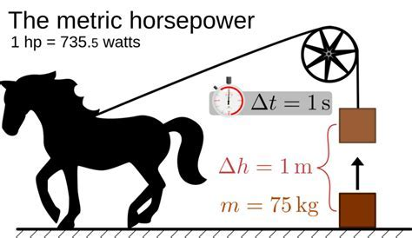
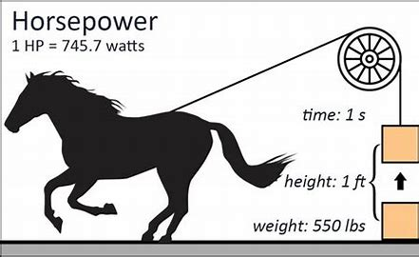
بعض المصطلحات المهمة
النظام الفرنسي:
ق.ح = 150*0.46*2.5*1.6*1000 / 3600 = 76.6 كغم/ثا ( قدرة حصان على رفع ثقل مقدارة 76.6 كغم خلال ثانية واحدة)

Slide 10
بعض المصطلحات المهمة
القدرة الحصانية البيانية ( النظرية ) :. تقاس هذه القدرة في غرفة احتراق المحرك وذلك بقياس الضغط الفعلي للغاز المنتج بداخلها .
القدرة الحصانية الموقفة ( الفرملية،المكبحية ، الفعلية): هي القدرة على عمود المرفق اي القدرة الفعلية الناتجة من المحرك وتساوي الفرق بين القدرة البيانية والاحتكاكية.
القدرة الحصانية للاحتكاك :. هي القدرة المصروفة على مقاومة الاحتكاك بين الأجزاء المتحركة فيما بينهما وبين الاجزاء المتحركة على الثابتة مثل المكبس وجدار الأسطوانة والقدرة الحصانية للاحتكاك تساوي الفرق بين القدرة الحصانية البيانية والقدرة الحصانية الفعلية.
النقطة الميته العليا :. يرمز لها بالرمز ن .م. ع وهي ابعد نقطة يصل اليها سطح المكبس العلوي عند حركته داخل الأسطوانة وبذلك يكون سطح المكبس على ابعد مسافة من محور الكراسي الرئيسية لعمود المرفق وفي هذه النقطة تكون سرعة المكبس صفرآ ثم يغير المكبس اتجاهه نحو الأسفل وتكون النهاية الكبرى لذراع التوصيل ومحور الكراسي الرئيسية لعمود المرفق والنهاية الصغرى بنفس الاستقامة.

Slide 11
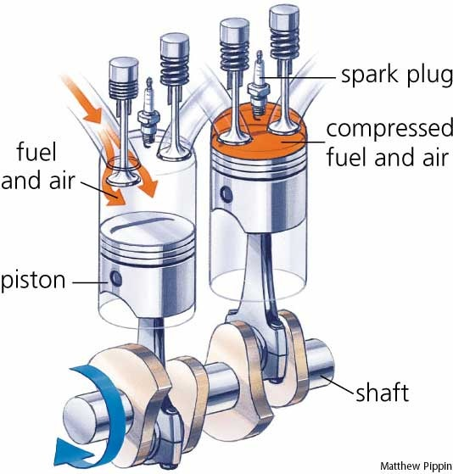
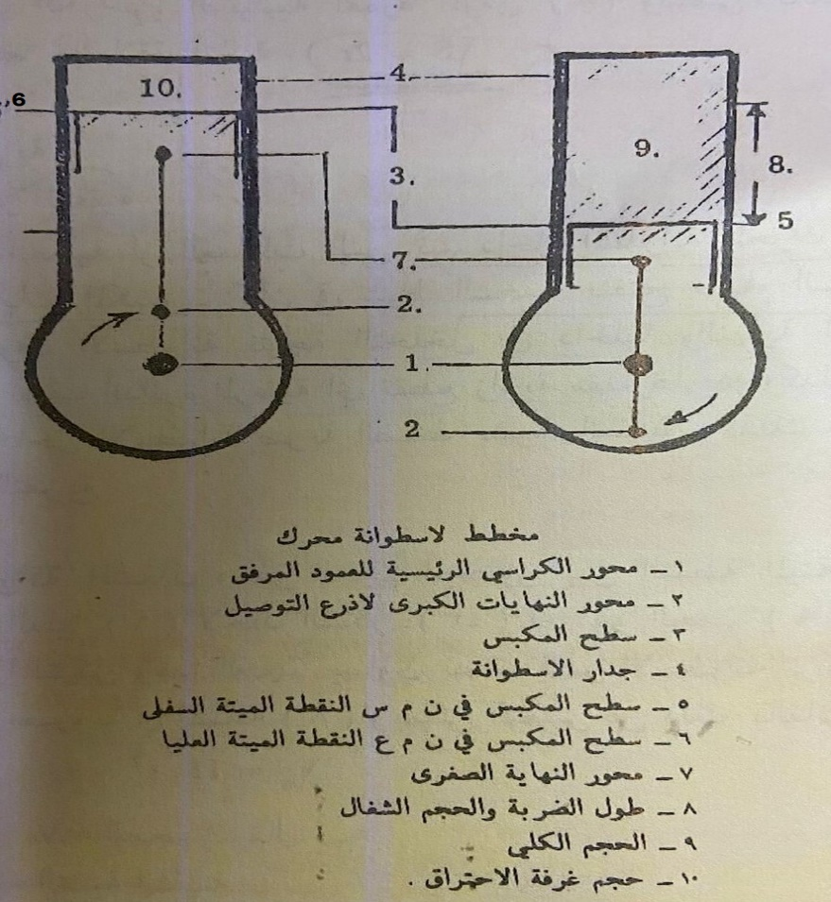
النقطة الميتة السفلى :. ويرمز لها بالرمز ن .م. س وهي اوطأ نقطة يصل اليها سطح المكبس العلوي عند حركته داخل الأسطوانة وبذلك يكون سطح المكبس على اقرب مسافة من محور الكراسي الرئيسية لعمود المرفق وفي هذه النقطة تكون سرعة المكبس صفرآ ثم يغير اتجاهه نحو الأعلى وتكون النهاية الكبرى لذراع التوصيل ومحور الكراسي الرئيسية لعمود المرفق والنهاية الصغرى بنفس الاستقامة.

Slide 12
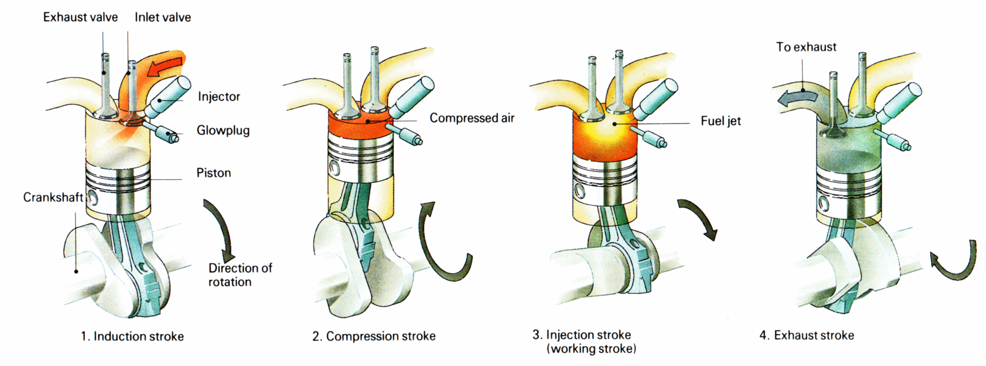
الضربة : هي المسافة المقطوعة من النقطة الميتة العليا الى النقطة الميتة السفلى او بالعكس. وان طول الضربة تساوي قطر الدائرة الناتجة من دوران محور كراسي النهايات الكبرى لذراع التوصيل المتصلة بعمود المرفق ويطلق عليها بالدورة المرفقية أي S=2r اذ (S= طول الضربة ، r= نصف قطر الدورة المرفقية)
الشوط : هي العملية او العمليات التي تتم داخل أسطوانة
المحرك خلال ضربة واحدة من ضربات المكبس.
مثال/ خلال شوط السحب ينفتح صمام السحب ويدخل
الخليط الى داخل جوف الأسطوانة نتيجة التخلخل.

Slide 13

حجم الأسطوانة الشغال: هو الحجم المحصور بين النقطة الميتة السفلى والنقطة الميتة العليا أي هو الحجم الكلي للاسطوانة (9) مطروح منه حجم غرفة الاحتراق (10)
الحجم الشغال (Vh) سم3 = π*r²*s
r = نصف قطر أسطوانة المحرك (سم).
S = طول الضربة او المسافة (سم).
الحجم اللتري : هو حاصل جمع الحجوم الشغالة لكل الأسطوانات
مقسم على 1000 سم3 .
VL ( الحجم اللتري للمحرك سم3) = π*r²*s*n
n= عدد الاسطوانات

Slide 14
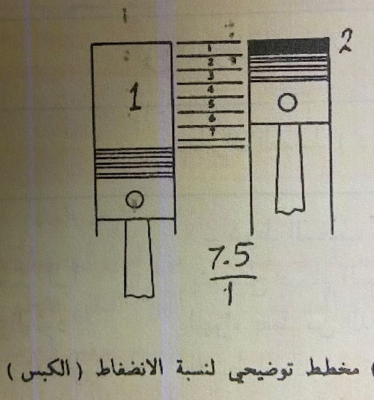
حجم غرفة الاحتراق :. هو الحجم المحصور بين سطح المكبس عندما يكون في ن.م.ع والسطح الداخلي لغطاء كتلة الأسطوانة ويرمز له بالرمز (Vc).
الحجم الكلي :. هو الحجم الشغال مضاف اليه حجم غرفة الاحتراق أي هو الحجم المحصور بين سطح المكبس عندما يكون في النقطة الميتة السفلى والسطح الداخلي لغطاء كتلة الأسطوانة ويرمز له بالرمز (Va).
Va= Vh+Vc
نسبة الكبس (CR):. هي عدد مرات تصغير الحجم الكلي الى حجم غرفة احتراق واحدة او بمعنى اخر ان نسبة الكبس تساوي الحجم الكلي (Va) مقسما على حجم غرفة الاحتراق (Vc) وتكون النسبة مجردة من الوحدات.
CR = Va/Vc
CR = Vh+Vc / Vc

Slide 15
معامل امتلاء الأسطوانة :. هو نسبة وزن الخليط اذا كان المحرك شرارة او هواء اذا كان المحرك محرك ضغط الذي يدخل الأسطوانة فعلاً اثناء شوط التغذية الى وزن الخليط او الهواء الذي يمكن للحجم الشغال من هذه الأسطوانة احتوائه في ظروف مثالية .
دورة محرك الاحتراق الداخلي ( الشرارة ، الضغط)
تتم دورة الاحتراق بإدخال خليط الهواء والوقود او الهواء فقط الى داخل تجويف الأسطوانة المغلق وحرق هذا الخليط لتوليد غازات ذات ضغط عالي تدفع المكبس الى النقطة الميتة السفلى محركات الاحتراق رباعية الأشواط أي عند تردد المكبس داخل الأسطوانة أربعة مرات اما في المحركات ثنائية الضربات فالمكبس يتردد مرتين فقط لكلا نوعي المحركات.

Slide 16
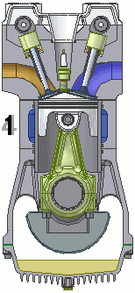
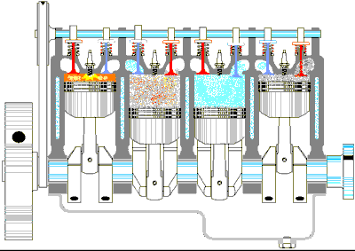
محركات احتراق داخلي رباعية الاشواط

Slide 17
مقارنة بين محرك الشرارة (اوتو) ومحرك الضغط (ديزل)
( محرك الضغط)
1. شوط السحب
يتم فيه فتح صمام السحب اليا والسماح للهواء فقط من الدخول وملئ جوف الأسطوانة نتيجة تخلخل الضغط داخلها اثناء نزول المكبس الى النقطة الميتة السفلى.
( محرك الشرارة)
1. شوط السحب
يتم فيه فتح صمام السحب اليا والسماح لخليط الهواء والوقود من الدخول وملئ جوف الأسطوانة نتيجة تخلخل الضغط داخلها اثناء نزول المكبس الى النقطة الميتة السفلى.

Slide 18
( محرك الضغط)
2. شوط الضغط
يتحرك في هذا الشوط المكبس من النقطة الميتة السفلى الى النقطة الميتة العليا دافعاً امامه الهواء النقي فقط ومصغراً حجمة الى حجم غرفة الاحتراق ويكون كلاً من صمامي السحب والعادم مغلقتين.
( محرك الشرارة)
2. شوط الضغط
يتحرك المكبس في هذا الشوط من النقطة الميتة السفلى الى النقطة الميتة العليا دافعاً امامه الخليط ومصغراً حجمه الذي هو الحجم الكلي للاسطوانة الى حجم غرف الاحتراق. وفي هذا الشوط يكون كلاً من صمامي السحب والعادم مغلقتين.

Slide 19
( محرك الضغط)
1. شوط الطاقة
بعد ان يصل المكبس الى النقطة الميتة العليا وضغط الهواء النقي في غرفة الاحتراق وارتفاع درجة حرارة الهواء نتيجة الضغط عليه يرش رذاذ الوقود داخل غرفة الاحتراق فيصطدم مع الهواء المضغوط مما يؤدي الى اشتعال الوقود وتكون غازات ذات ضغط عالي نحو النقطة الميتة السفلى.
( محرك الشرارة)
3. شوط الطاقة
في هذا الشوط يكون المكبس في النقطة الميتة العليا والخليط مضغوط داخل غرفة الاحتراق وكل من صمام السحب والعادم مغلقان مع وصول المكبس للنقطة الميتة العليا تحدث كهربائية بين نهايتي قطبي شمعة الاحتراق الموجودة في غطاء كتلة الأسطوانة مما يؤدي الى اشعال الخليط والغازات المتولدة من نواتج الاحتراق تقوم بدفع المكبس من النقطة الميتة العليا الى النقطة الميتة السفلى.

Slide 20
( محرك الضغط)
4. شوط العادم
من اجل استقبال شحنة جديدة من الهواء النقي فقط يفرغ جوف الاسطوانة فينفتح صمام العادم ويبقى صمام السحب مغلقاً وبذلك تندفع نواتج الاحتراق الى خارج الأسطوانة نتيجة تفاوت الضغط بين داخل وخارج الأسطوانة ونتيجة اندفاع المكبس من النقطة الميتة السفلى الى النقطة الميتة العليا ويبقى في جوف الأسطوانة نواتج احتراق بحجم غرفة الاحتراق.
( محرك الشرارة)
4. شوط العادم
من اجل استقبال شحنة جديدة من الخليط تفرغ اسطوانة المحرك فينفتح صمام العادم ويبقى صمام السحب مغلقاً وبذلك تندفع نواتج الاحتراق من خلال فتحة العادم نتيجة تفاوت الضغط بين داخل وخارج الأسطوانة ونتيجة اندفاع المكبس من النقطة الميتة السفلى الى النقطة الميتة العليا وتبقى في الأسطوانة نواتج احتراق بحجم غرفة الاحتراق.

Slide 21
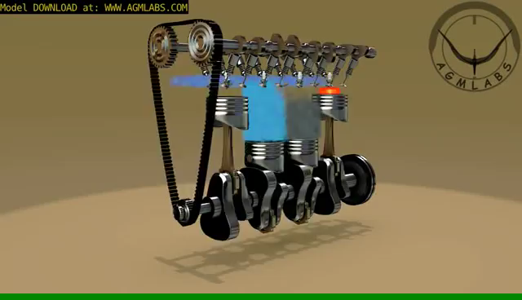
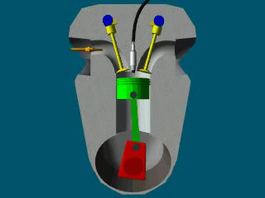

Slide 22


